Slide 1
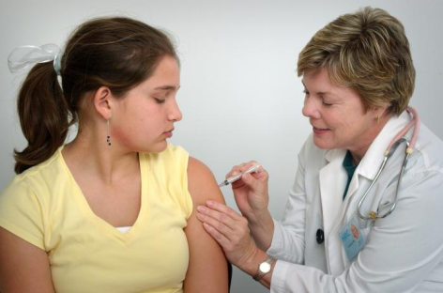
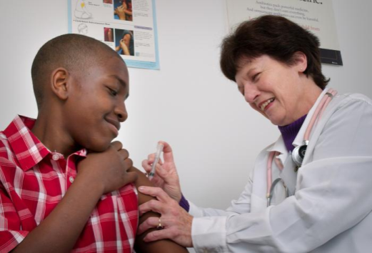
Pourquoi se faire vacciner ?

Slide 2
La perspective historique
Avec l’accès à l’eau potable et le lavage des mains, la vaccination constitue l’intervention de santé publique la plus efficace dans le monde pour prévenir les infections et ainsi sauver des vies (OMS).
Dans les pays développés, des infections graves ont disparu, comme la variole, ou sont devenues plus rares, comme la diphtérie, la polio, le tétanos, la rage et la rougeole, grâce à la vaccination. Comme on ne les voit plus, elles ne font plus peur aux gens qui parfois ne voient plus l’intérêt de se faire vacciner.
Pourtant, pour éviter qu’elles ne réapparaissent, il est primordiale de continuer les vaccins ainsi que des rappels tout le long de la vie, suivant le calendrier vaccinal.

Slide 3
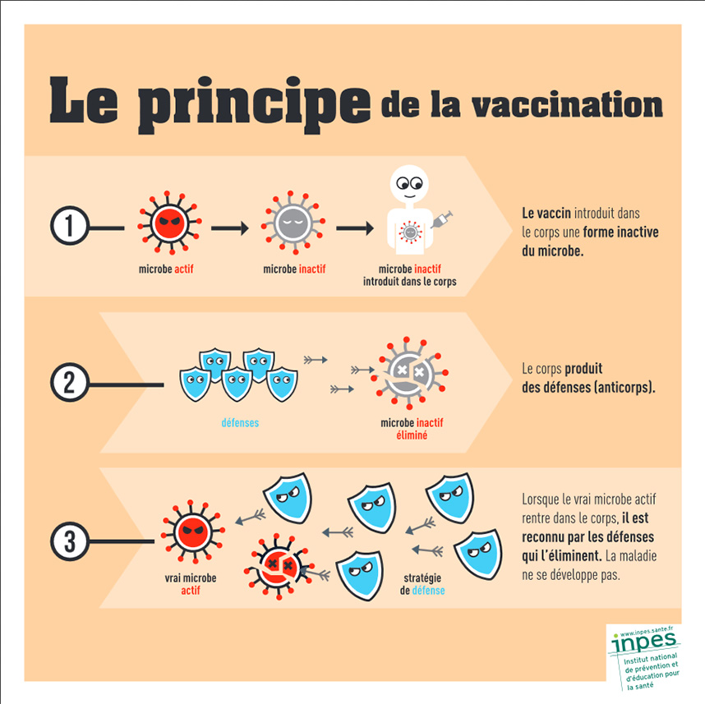
Le principe de la vaccination
*

Slide 4
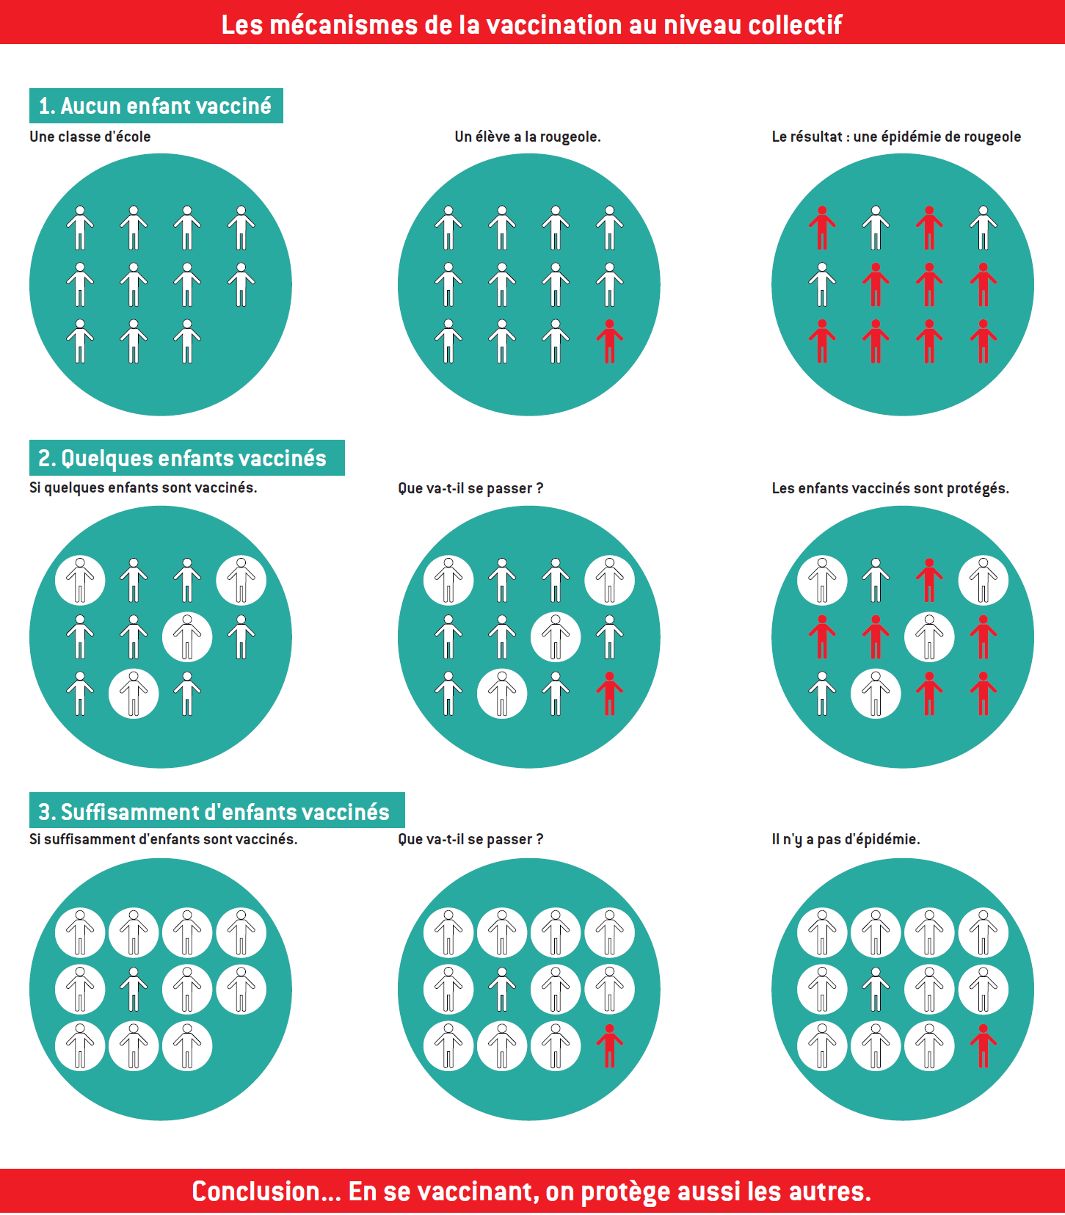
Pour qui se faire vacciner?
Pour se protéger soi-même contre l’infection
Pour protéger son entourage
Plus il y a de personnes vaccinées, moins il y a de risques de transmission : immunité de groupe
Si la couverture vaccinale* diminue on peut assister à des recrudescences d’épidémies : par ex la rougeole
Source : INPES
*Couverture vaccinale: Proportion de la population ciblée par un vaccin qui est effectivement vaccinée

Slide 5
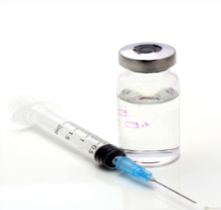
Différents types de vaccin
Afin de déclencher une réponse immunitaire sans provoquer d’infection on peut injecter un “leurre” pour le système immunitaire:
Vaccins vivants atténués : l’agent pathogène n’est plus capable de provoquer l’infection, mais il déclenche une réponse immunitaire protectrice.
Vaccins inactivés : l’agent pathogène tué par la chaleur ou des traitements chimiques ou des fragments antigéniques purifiés issus de cet agent déclenchent la réponse immunitaire sans provoquer d’infection.
Vaccin ARN messager : l’information, sous forme de molécules d’ARN, permet de produire les antigènes (protéines) de l’agent pathogène (dans la cas de COVID-19 il s’agit de la protéine Spike) et ainsi déclencher une réponse immunitaire sans provoquer l’infection et sans modifier le génome des cellules de la personne vaccinée.

Slide 6
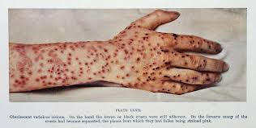
Vaccin ayant permit l’éradication d’une infection mortelle: la Variole
La variole est une infection virale très contagieuse
Elle faisait 2 millions de victimes par an jusqu’en 1950, avec une mortalité de près de 30%
Le vaccin antivariolique a été découvert par Jenner en 1770, mais la campagne mondiale de vaccination par l’OMS n’a débuté qu’en 1960
La maladie a été déclarée éradiquée en 1980, mais certains laboratoires conservent le virus à des fins de recherche
https://www.santepubliquefrance.fr/les-actualites/2023/variole-du-singe-point-de-situation-en-france-au-23-mars-2023
https://www.chu-montpellier.fr/fr/vaccination/histoire-des-epidemes-et-de-la-vaccination/la-variole

Slide 7
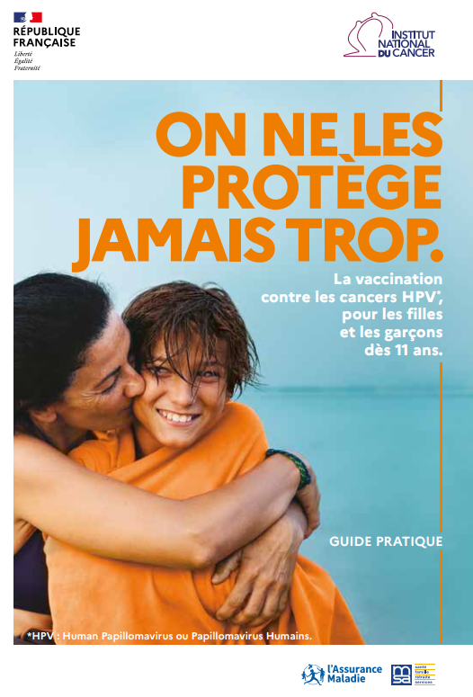
Vaccin recommandé pour les adolescents Papillomavirus humain (HPV)
Infection sexuellement transmissible très fréquente.
Les préservatifs peuvent contribuer à prévenir les infections à HPV, mais ne constituent pas une protection complète, car ils ne protègent que ce qu’ils recouvrent.
Risque de cancers :
100% des cancers du col de l’utérus sont liés aux HPV
25% des cancers provoqués par les HPV surviennent chez les hommes (pénis, anus, gorge)
En France, la vaccination est recommandée à partir de 11 ans. Depuis octobre 2023 il y a la possibilité de se faire vacciner vaccination au collège (en classe de 5ème).
En 2022 en France 41,5% de jeunes filles étaient vaccinées avec 2 doses.
En 2020, en Europe, la couverture vaccinale dépassait 50% dans 20 pays et 75% dans 11 pays dont le Portugal, l’Espagne et le Royaume-Uni.
En Australie, une couverture vaccinale d’au moins 80 % a permis une réduction de 75 % des cancers du col de l’utérus, ouvrant la perspective d’une éradication du cancer du col de l’utérus dans l’avenir. Ceci témoigne également de l’excellente efficacité et de la bonne tolérance de ce vaccin.
https://www.e-cancer.fr/Comprendre-prevenir-depister/Reduire-les-risques-de-cancer/Infections/Vaccination-contre-les-cancers-HPV

Slide 8
En France depuis le 1er janvier 2018
Obligation vaccinale:
Tous les enfants nés après le 01/01/2018 doivent avoir été vaccinés contre 11 infections avant d’être admis en classe maternelle. La plupart de ces vaccins se présentent sous forme combinée pour limiter le nombre d’injections mais les enfants doivent recevoir plusieurs doses de chaque.
Diphtérie
Tétanos
Polio
Coqueluche
Hemophilus
Hépatite B
Rougeole
Oreillons
Rubéole
Pneumocoque
Méningocoque C (et bientôt également méningocoques B et A, W, Y)

Slide 9
Calendrier vaccinal 2023 (mis à jour tous les ans)

Slide 10
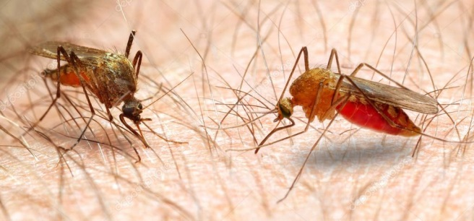
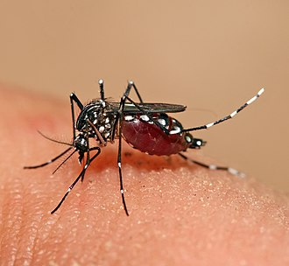
Quelles sont les pistes de recherche pour développer d’autres vaccins?
Il existe aujourd’hui des vaccins contre 24 maladies infectieuses humaines. De nouveaux vaccins sont en développement ou même actuellement à l’essai et viendront bientôt s’ajouter à cette liste, protégeant notamment contre :
Le paludisme, dû à un parasite transmis par les moustiques Anophèle.
La dengue, due à un virus transmis par les moustiques Aedes. Ces moustiques, dits moustiques-tigres, originaires d’Asie, sont désormais présents en France, conséquence très probable du réchauffement climatique.
Les recherches se poursuivent en vue de développer des vaccins contre d’autres infections, notamment le VIH et certaines infections respiratoires (le Virus respiratoire syncytial ou VRS, responsable de la bronchiolite du nourrisson) et digestives (des types particulièrement virulents de la bactérie Escherichia coli, responsables d’infections graves, parfois mortelles).
https://st.depositphotos.com/1763233/3357/i/950/depositphotos_33578791-stock-photo-anopheles-mosquito.jpg
https://en.wikipedia.org/wiki/Aedes

Slide 11
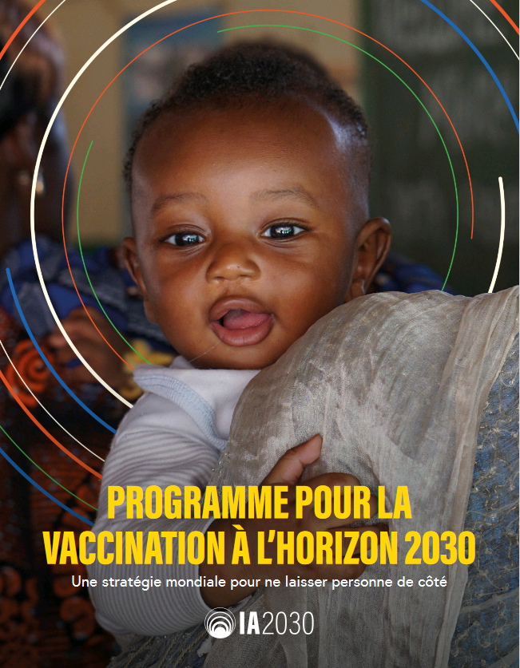
Programme pour la vaccination à l’horizon 2030 OMS et partenaires
Le Programme mondial pour la vaccination à l’horizon 2030 envisage « Un monde où chaque individu, où qu’il se trouve et quel que soit son âge, bénéficie pleinement des vaccins pour sa santé et son bien-être » et vise pour 2030 à:
Eviter 50 millions de décès dans le monde grâce à la vaccination
Permettre à tous les pays d’atteindre
les objectifs d’éradication (réduction mondiale permanente à 0 cas) de la poliomyélite
les objectifs d’élimination (réduction à 0 cas dans une zone géographique définie) de la rougeole, de la rubéole et du tétanos maternel et néonatal
Les vaccins sont un élément essentiel de la lutte contre les infections émergentes et ré-émergentes.
L’urbanisation croissante entraîne une forte densité de population, augmentant le risque de transmission d’infections et d’épidémies.
On estime que le changement climatique entraînera 60 000 décès supplémentaires dus au paludisme par an entre 2030 et 2050, par exemple. Cette tendance peut être modifiée par l’utilisation d’un vaccin antipaludique mis à l’essai actuellement dans trois pays africains.
La prévention de l’infection par la vaccination non seulement protège les populations contre les infections mais réduit également le besoin en antibiotiques et leur utilisation, contribuant ainsi à la lutte contre la résistance aux antibiotiques.
Selon les estimations, les vaccins contribueront à empêcher 24 millions de personnes de sombrer dans la pauvreté d’ici 2030.
Une stratégie mondiale pour ne laisser personne de côté.

